Slide 1
Презентация к уроку русского языка в 4 классе.
Система развивающего Л.Занкова
Тема урока.
Обобщение по теме
«Глагол. Обощение. »
Составила :Учитель начальных классов Юрцева Наталия Геннадиевна.

Slide 2
Тип урока. Урок-совершенствование знаний.
Цель урока: Усвоение и систематизация изученных знаний о глаголе.
Планируемые результаты: предметные и метапредметные (УУД).
Предметные: систематизировать знания о глаголе, как части речи; формировать умение определять изученные грамматические признаки глагола, совершенствовать знания о временных формах глагола; находить в словах окончание, корень, приставку, суффикс; проводить морфологический разбор глаголов по предложенному в учебнике алгоритму; оценивать правильность проведения морфологического разбора; способность контролировать свои действия, проверять сказанное и написанное. овладение нормами русского литературного языка.

Slide 3
Метапредметные (УУД):
Познавательные: анализировать изучаемые объекты с выделением существенных и несущественных признаков; осуществлять синтез как составление целого из частей; строить рассуждения в форме связи простых суждений об объекте, его строении, свойствах и связях; обобщать; строить сообщения в устной и письменной форме.
Регулятивные: формировать умения принимать и сохранять цель и учебные задачи;
планировать совместно с учителем свои действия в соответствии с поставленной задачей и условиями её реализации; вносить необходимые коррективы в действие после его завершения на основе его оценки и учёта характера сделанных ошибок; выполнять учебные действия в устной, письменной речи, во внутреннем плане.
Коммуникативные: строить монологическое высказывание, владеть диалогической формой речи; развивать умение взаимодействовать в парах; принимать участие в диалоге, в общей беседе, выполняя правила речевого поведения.
Личностные: развивать мотивы учебной деятельности и формировать личностный смысл учения; совершенствовать навык сотрудничества с учителем, сверстниками в процессе выполнения совместной деятельности на уроке; развивать способность к самооценке.
Технология: развивающего обучения
Оборудование : учебник -Нечаева Н.В. Русский язык: Учебник для 4 кл.: 2 часть. -Самара: Издательство «Учебная литература»: Издательский дом «Федоров» 2012. карточки для индивидуальной и работы в паре, презентация.

Slide 5
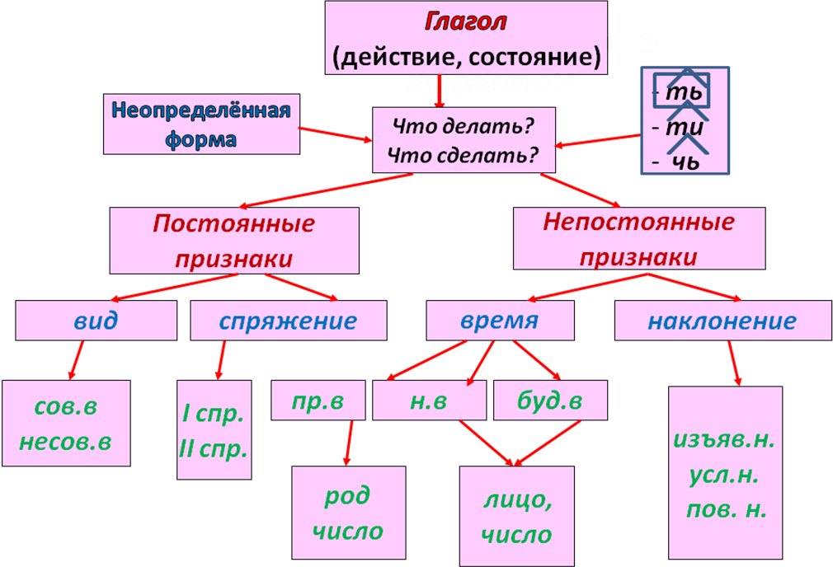

Slide 7
Тема:
Глагол. Обобщение.

Slide 8
Задачи.
Повторить знания о глаголе как части речи.
Уметь выполнять морфологический и морфемный разбор глагола.
Правописание глаголов.

Slide 9
Инструктаж

Slide 10
Уровень А. От данных слов образовать глаголы в неопределённой форме. Выделить суффиксы неопределенной формы.
Хлопоты, весёлый, грустный, иду, подготовка, печка.
1
Уровень В. Подберите к глаголам синонимы. Запишите глаголы в неопределенной форме. Строят, фантазирует, поплакала, блестит, наблюдает, хранит.
Уровень С. Заменить фразеологизмы глаголами неопределенной формы . Вешать нос, витать в облаках , бить баклуши
зарубить на носу, дрожать как осиновый лист, держать язык за зубами.

Slide 11
Проверка .
Уровень А.
Хлопоты- хлопотать, весёлый-веселиться, грустный-грустить, иду-идти, подготовка - подготовить, печка- печь.

Slide 12
Проверка .
Уровень А.
Хлопоты- хлопотать, весёлый-веселиться, грустный-грустить, иду-идти, подготовка - подготовить, печка- печь.

Slide 13
Проверка .
Уровень В.
Строят-воздвигать, фантазирует-мечтать, воображать; поплакала-похныкать, порыдать; блестит-сверкать, наблюдает-смотреть, хранить-беречь.

Slide 14
Проверка .
Уровень В.
Строят-воздвигать, фантазирует-мечтать, воображать; поплакала-похныкать, порыдать; блестит-сверкать, наблюдает-смотреть, хранить-беречь.

Slide 15
Проверка .
Уровень С.
Вешать нос –грустить, витать в облаках - мечтать, бить баклуши- бездельничать, зарубить на носу – запомнить, дрожать как осиновый лист – бояться, держать язык за зубами – молчать.

Slide 16
Проверка .
Уровень С.
Вешать нос –грустить, витать в облаках - мечтать, бить баклуши- бездельничать, зарубить на носу – запомнить, дрожать как осиновый лист – бояться, держать язык за зубами – молчать.

Slide 17
Морфемный разбор.
( разбор по составу)
Окончание
Основа
Корень
Приставка
Суффикс
2
Подготовить,поплакала, запомнить, бояться.

Slide 18
Уровень А. Спишите укажите вид глаголов.
Сжечь, сжигать, встречать, встретить, шагнуть, шагать, спрашивать, спросить, шептать, шепнуть, поможешь, помогаешь.
3
Уровень В. Спиши укажи вид глаголов.
В комнате стоял кактус с длинными колючками. На полу и подоконнике выстроились горшки с цветами. Здесь росли и издавали ароматы розы, гвоздики, фиалки, астры.
Уровень С. Запишите по четыре глагола совершенного и несовершенного вида. Составьте с ними предложения.

Slide 19
Как определить вид глагола?
Внесите коррективы в работу.

Slide 20
Уровень А. Спишите. Определите лицо и число глаголов. Цветет, лежат, прилетите, горишь, замолчу, проползем, трещишь, сгрызёте.
4
Уровень В. К глаголам 3-его лица множественного числа напишите глаголы 3-его лица един­ственного числа, а к глаголам 3-его лица единственного числа допишите глаголы 3-его лица множественного числа.
Летит, звенят, сидит, блестят, звонят, плывёт.
Уровень С. Выпишите глаголы определите, в каком лице числе поставлены глаголы настоящего и будущего времени. 1. Расскажите вы мне о родной стороне. 3. Я птичку каждый год встречаю, спрашиваю: «Где летала?» 4. На ветке гибкой лист задрожит. 5. Тёплый ветер тихо веет, жизнью свежей дышит степь. 6. Прочитаешь — другим скажешь.

Slide 21
Проверка .
Уровень А.
Спишите. Определите лицо и число глаголов.
Цветет (3 л., ед. ч.), лежат (3 л. мн. ч.), прилетите ( 2 л., мн.ч.), горишь ( 2 л., ед.ч.), замолчу ( 1 л., ед.ч.), проползем(1л., мн.ч.), трещишь ( 2 л., ед.ч.), сгрызёте ( 2 л., мн.ч.).

Slide 22
Проверка .
Уровень В.
К глаголам 3-его лица множественного числа напишите глаголы 3-его лица един­ственного числа, а к глаголам 3-его лица единственного числа допишите глаголы 3-его лица множественного числа.
Летит-летят, звенят-звенит, сидит-сидят, блестят-блестит, звонят-звонит, плывёт-плывут.

Slide 23
Проверка .
Уровень С.
Выпишите глаголы определите, в каком лице, числе поставлены глаголы настоящего и будущего времени. Расскажите (2л., мн. ч.), встречаю ( 1 л., ед. ч.), спрашиваю( 1 л., ед. ч.), задрожит ( 3 п.,ед. ч.),
веет ( 3 л., ед. ч.), дышит ( 3 л., ед. ч.),
прочитаешь( 2 л., ед. ч.), скажешь ( 2 л., ед. ч.).

Slide 24
Уровень А. Спишите. Определите лицо и число глаголов. Цветет, лежат, прилетите, горишь, замолчу, проползем, трещишь, сгрызёте.
Уровень С. Выпишите глаголы определите, в каком лице числе поставлены глаголы настоящего и будущего времени. 1. Расскажите вы мне о родной стороне. 3. Я птичку каждый год встречаю, спрашиваю: «Где летала?» 4. На ветке гибкой лист задрожит. 5. Тёплый ветер тихо веет, жизнью свежей дышит степь. 6. Прочитаешь — другим скажешь.

Slide 25
Морфологический разбор
Образец
учебник
Стр.149
Прочитаешь, стоял.
6

Slide 28
Подведем итоги.
Что мы хотели повторить на уроке?
Мы ответили на поставленные задачи?
Что было самым важным на уроке?
Кто хочет кого-нибудь похвалить?

Slide 29
Сегодня на уроке я:
-научился…
-было трудно…
-мои ощущения…
-этот урок дал мне для жизни…
-больше всего понравились задания…
-я чувствую, что справился с ними …

Slide 30
Найти предложение с однородными членами, выполнить синтаксический разбор.
В комнате стоял кактус с длинными колючками. На полу и подоконнике выстроились горшки с цветами. Здесь росли и издавали ароматы розы, гвоздики, фиалки, астры.
Что такое однородные члены предложения?
Что значит выполнить синтаксический разбор?

Slide 31
Задание: поставьте вопросы к глаголам. Обозначьте орфограммы на месте пропущенных букв.
1. Кто любит трудит(?)ся, тому без дела (не) сидит(?)ся. 2. Грамоте учит(?)ся – всегда пригодит (?) ся.
7
1.Кто любит трудиться, тому без дела не сидится.
2.Грамоте учиться – всегда пригодится.

